Slide 1


Slide 2
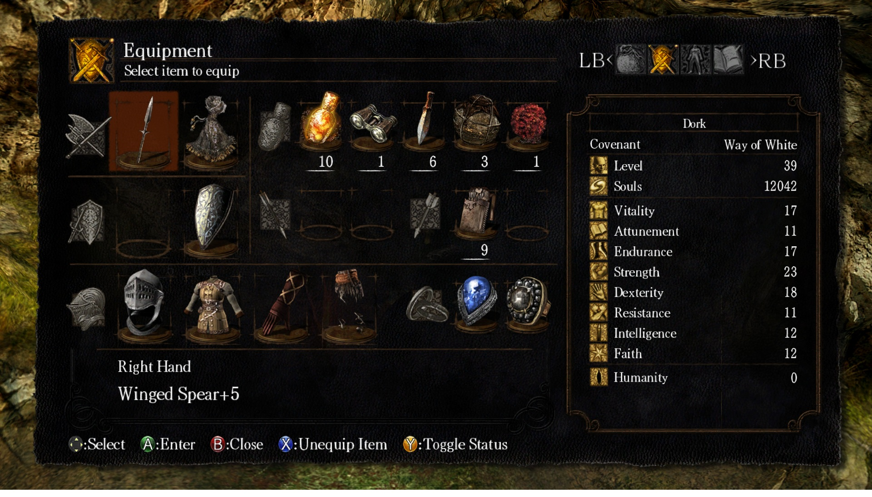
Punto 1
Notes:
S \subset A \leftrightarrow x\in S \rightarrow x\in A\\
P(A) = \{S, S \subseteq A \}\\
|P(A)| =

Slide 3
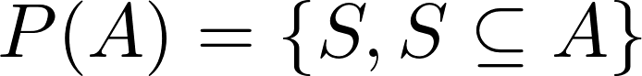

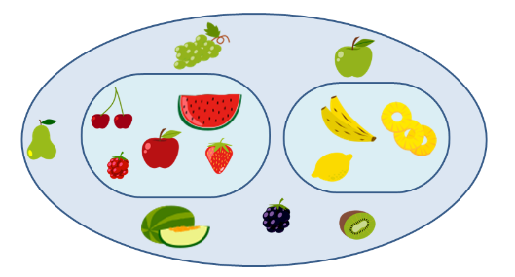
Punto 1
Notes:
S \subset A \leftrightarrow x\in S \rightarrow x\in A\\
P(A) = \{S, S \subseteq A \}\\
|P(A)| =

Slide 4
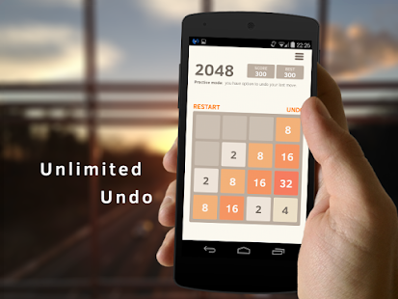
Punto 1
P({1,2,3}) =
1
2
3
vacío
1,2
1,3
2,3
1,2,3
Notes:
S \subset A \leftrightarrow x\in S \rightarrow x\in A\\
P(A) = \{S, S \subseteq A \}\\
|P(A)| =

Slide 5
Punto 1 : Complejidad
private static void combinations(String pre, String pos, LinkedList<String> list) {
if (pos.length() == 0) { // C1
list.add(pre); // C2
return;
}
else {
combinations(pre + Character.toString(pos.charAt(0)), pos.substring(1, pos.length()), list); // T( n - 1 )
combinations(pre, pos.substring(1, pos.length()), list); // T( n -1 )
}
}
Notes:
S \subset A \leftrightarrow x\in S \rightarrow x\in A\\
P(A) = \{S, S \subseteq A \}\\
|P(A)| =

Slide 6
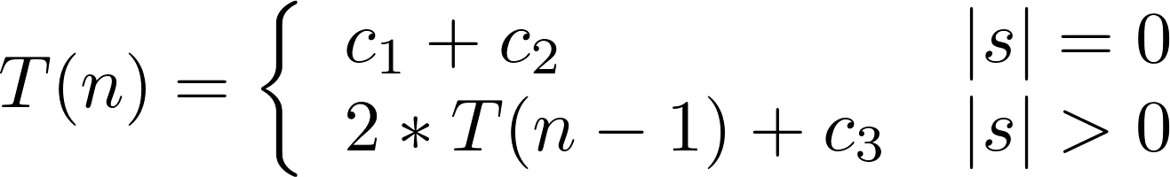
Punto 1 : Complejidad
Notes:
S \subset A \leftrightarrow x\in S \rightarrow x\in A\\
P(A) = \{S, S \subseteq A \}\\
|P(A)| =

Slide 7
Punto 1 : Complejidad
http://www.wolframalpha.com/input/?i=T(n)+%3D+2*T(n-1)+%2B+c
Notes:
S \subset A \leftrightarrow x\in S \rightarrow x\in A\\
P(A) = \{S, S \subseteq A \}\\
|P(A)| =

Slide 8

Punto 2

Slide 9

Punto 2

Slide 10
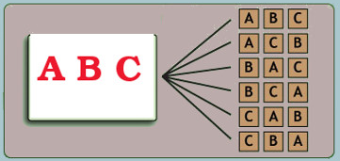
Punto 2

Slide 11
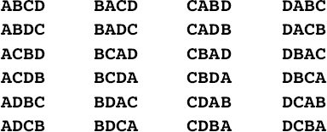
Punto 2
Cuántas permutaciones hay para n letras? n!

Slide 12
Punto 2 : Complejidad
private static void permutations(String pre, String pos, ArrayList<String> list) {
int n = pos.length();
if (n == 0) {
list.add(pre);
return;
}
for (int i = 0; i < n; i++) {
permutations(pre + Character.toString(pos.charAt(i)), pos.substring(0, i) + pos.substring(i + 1), list);
// n * T(n-1)
}
}

Slide 13
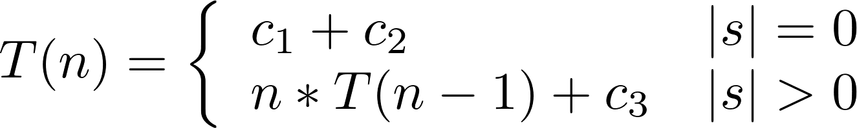
Punto 2 : Complejidad

Slide 14
Punto 2 : Complejidad
http://www.wolframalpha.com/input/?i=T(n)+%3D+n*T(n-1)

